Slide 1
Welkom bij de dialoogsessie Onderwijstijd

Slide 2
Het programma van vandaag
Introductie en kennismaking
Uitleg over onderwijstijd en voorbeelden uit het buitenland
Aan de slag
Plenaire terugkoppeling
Pauze
Verdieping onderwijstijd
Aan de slag
Plenaire terugkoppeling
Afsluiting

Slide 3
Laten we kennismaken!

Slide 4
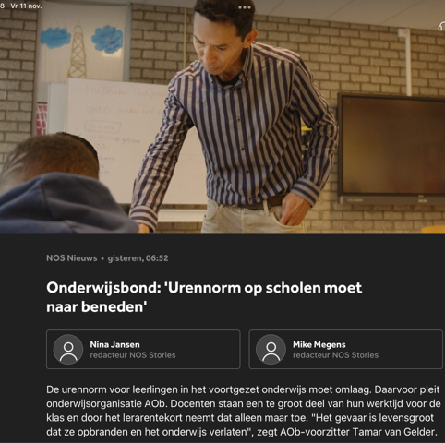
Onderwijstijd in Nederland
Notes:
Wij zijn hier samengekomen om te na te denken over de toekomst van onderwijstijd. Wat bedoelen we met onderwijstijd? De overheid heeft allerlei regels vastgesteld voor de onderwijstijd voor leerlingen. Maar! Binnen de wettelijke regels is er veel vrijheid om andere keuzes te maken in de hoeveelheid, verdeling en de vorm van de onderwijstijd. Vandaag gaan wij, samen met jullie, hierover nadenken en brainstormen. Welke keuzes wensen jullie (scholieren, docenten, directeuren, ouders) zelf te maken? Want wat zijn mogelijkheden voor het anders organiseren van onderwijstijd met behoud van de onderwijskwaliteit? We willen graag jullie inzichten en wensen buiten de gestelde kaders rondom de invulling van onderwijstijd ophalen. En daarnaast hopen we dat jullie, als deelnemers, zelf meer zicht krijgen op de mogelijkheden op het wettelijke kader van onderwijstijd en voorbeelden zien van scholen die onderwijstijd ‘anders’ hebben ingericht. Laten we eerst eens kijken naar voorbeelden uit het buitenland. Hoe gaan andere landen om met hun onderwijstijd?

Slide 5
Onderwijstijd in het buitenland
Scandinavië
Minder lessen
Gepersonaliseerd leren
Leerling verantwoordelijk voor leerproces
Veel persoonlijk contact docent - leerling
Leunen op ouderejaars leerlingen
Meer resultaten
Voorbeeld andere landen
Atlanta/Kentucky (VS): Flexibele leertijd afgestemd op persoonlijke behoeftes
Australië: Meer gebruik van online tools
Iran: Bioritme-model
Notes:
Finland: https://www.nationaleonderwijsgids.nl/voortgezet-onderwijs/nieuws/42178-het-bejubelde-finse-onderwijsstelsel-ook-iets-voor-nederland.html
Minder lessen, meer resultaten
Finlandse leerkrachten geven per dag gemiddeld een uur minder les. Ook hebben de leerlingen vaker pauze en zijn ze vroeger vrij dan in Nederland. Finnen gaan ervan uit dat kinderen beter en effectiever leren als ze fris zijn. Bovendien leert een kind ook heel veel van spelen. Bijkomend voordeel is dat de leraar zelf meer tijd overhoudt voor lesvoorbereiding en onderwijsontwikkeling. Iets waar leraren in Nederland bijna geen tijd voor hebben.
Gepersonaliseerd leren
Elk kind kan gepersonaliseerd leren, en heeft de verantwoordelijkheid voor zijn eigen leerproces. Creativiteit en voornamelijk zelf creatief denken staat hoog in het vaandel in het Finse onderwijs. Kinderen mogen vaak zelf kiezen welk project ze willen doen. De rol van de leraar is hierin heel belangrijk. Ook hier is het een kwestie van vertrouwen naar de leerling.
Zweden: https://kunskapsskolan.nl/
Kunskapsskolan: Vertaald betekent het Kennisschool. Een concept dat uitgaat van een grote mate van zelfstandigheid van leerlingen en veel persoonlijk contact met docenten. De lessen duren in het Zweedse concept nog maar twintig minuten. Leerlingen komen naar school wanneer zij willen (dit houden zij ook zelf bij), werken in hun eigen tempo en op hun eigen niveau. Interessant filmpje hierover → https://youtu.be/Na4BkOP1DoM
Noorwegen:
Eerstejaars leerlingen worden gekoppeld aan een laatstejaars leerling. Als ze vragen hebben, ergens tegenaan lopen of wanneer er iets aan de hand is kunnen ze bij hen terecht. Ook met diverse activiteiten wordt er meer op ouderejaars ‘geleund’ en verwacht dat ouderejaars helpen met het leren. Schooltijd begint rond half 9 en duurt tot 14:00 voor de bovenbouw. De onderbouw heeft vaak een vrije dag ertussen of meer vrije middagen. Als leerlingen eerder klaar zijn of tijd over hebben op school dan wordt deze tijd besteed aan huiswerk. Ook in Noorwegen is er een behoorlijke mate van flexibiliteit en autonomie voor leraren en schoolleiders. Vroeger werden de uren per onderwerp op een zeer specifieke manier vastgelegd, maar dit wordt langzaam geflexibiliseerd: sommige vakken worden geclusterd en de uren kunnen binnen het cluster verdeeld worden. Ook verschillende basisschooljaren vormen een cluster, waardoor uren over schooljaren verspreid kunnen worden.
Atlanta en Kentucky, VS:
Het Amerikaanse ministerie van Onderwijs (Department of Education) stelt dat het onderwijs flexibel afgestemd dient te worden op de leerbehoeften, de belangstelling, voorkeur, taal, ambities en andere factoren die een rol spelen in het leven van leerlingen. Volgens een hoofdinspecteur in Kentucky heeft gepersonaliseerd leren als effect dat in zijn district schooluitval niet meer voorkomt en de leertijd wordt vergroot.
https://www.researchgate.net/publication/288669606_Variatie_in_schooltijd_en_onderwijskwaliteit_Een_internationale_literatuurstudie_naar_effecten_van_verschillende_invullingen_van_de_onderwijstijd_op_de_onderwijskwaliteit
Australië:
Op Australische scholen is de betrokkenheid van de individuele leerling en de effecti-viteit van het leren een belangrijk actueel thema. Gepersonaliseerd leren wordt als een belangrijke strategie gezien om deze doelen te realiseren.30 Daarbij maakt men ge-bruik van nieuw ontwikkelde programma’s, zoals Mathspace; een online reken- en wiskundeprogramma voor basisschoolleerlingen. Dit programma houdt bij hoe leer-lingen een wiskundig probleem aanpakken, geeft gepersonaliseerde feedback aan de leerlingen en verstrekt analytische rapporten aan de leerkracht. Het ministerie van onderwijs van de staat Victoria geeft op de website ‘Personalised Learning’ suggesties voor het opzetten van leergemeenschappen, een bredere toepassing van mobiele apparaten, één-op-één-programma’s, multidisciplinaire pro-gramma’s / projecten, het opzetten van samenwerkingsverbanden met bibliotheken en het stimuleren van gepersonaliseerd leren in met name het voortgezet onderwijs
https://www.researchgate.net/publication/288669606_Variatie_in_schooltijd_en_onderwijskwaliteit_Een_internationale_literatuurstudie_naar_effecten_van_verschillende_invullingen_van_de_onderwijstijd_op_de_onderwijskwaliteit
Iran:
Bij het bioritme-model volgt het leren het bioritme van de kinderen. Een biologisch ritme betreft fysiologische en hormonale schommelingen in het lichaam gedurende de dag. De schommelingen in het biologisch ritme zouden kunnen leiden tot verschillen in attentieniveau, alertheid, geheugenwerking en prestaties gedurende de dag.
https://www.researchgate.net/publication/351886768_Biorhythm_Management_Modeling_of_Iranian_Public_School_Principals_with_Fuzzy_Delphi_Approach https://www.researchgate.net/publication/288669606_Variatie_in_schooltijd_en_onderwijskwaliteit_Een_internationale_literatuurstudie_naar_effecten_van_verschillende_invullingen_van_de_onderwijstijd_op_de_onderwijskwaliteit

Slide 6
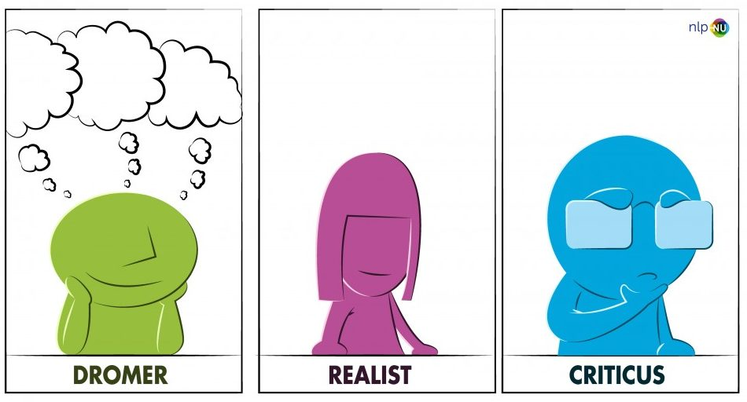
Disney-strategie
Notes:
Toelichting op de Disney methode:
De Disney-methode is een manier om je denken te ordenen, zodat je doelen of dromen effectiever en efficiënter kunt bereiken. Disney creëerde eerst een droom of een visie van een film als geheel en van de afzonderlijke personages. Vervolgens ging hij na in hoeverre zijn voornemens realiseerbaar waren. Hij woog de beschikbare middelen, tijd en bronnen tegen elkaar af en verzamelde alle informatie die hij nodig had om te zorgen dat de film met succes kon worden geproduceerd, zodat de droom werkelijkheid werd. Vervolgens plaatste hij zichzelf op het standpunt van de kritische bioscoopbezoeker. Hij vroeg zich af: is dit interessant genoeg? Roept ieder fragment de juiste emoties op? Is dit onderhoudend genoeg? Ook al was hij nog zo aan het materiaal gehecht, hij knipte slechte kwaliteitsstukken uit de film.
Disney maakte gebruik van drie verschillende processen en rollen: dat van de Dromer, de Realist en de Criticus.
De dromer is nodig om ongekende, creatieve en nieuwe ideeën en doelen te genereren en te formuleren. Bij het dromen en fantaseren is alles mogelijk. Laat jezelf dus niet beperken door “dat gaat toch niet”, of door andere zelfbeperkende gedachten. Maak een zo volledig mogelijke braindump.
De realist is nodig om je voor te stellen hoe die ideeën in de praktijk gerealiseerd zouden kunnen worden om het echt doorleefd te ervaren. Het is aan de realist om alles uit te denken. Hoe gaan de plannen en ideeën worden uitgewerkt? Wat zijn stimulerende factoren voor jullie plannen rondom onderwijstijd? Wat zijn dan de belemmeringen?
(De criticus is nodig om de ideeën te toetsen, te filteren en te verfijnen. Wat is er niet goed met het idee? Wat missen we? Waarom kunnen we het niet toepassen? Wat zijn de zwakke punten in het plan?)

Slide 7
Disney-strategie
Notes:
Leuk verhaaltje om de disney methode toe te lichten:
De Disney-methode is een manier om je denken te ordenen, zodat je doelen of dromen effectiever en efficiënter kunt bereiken. Disney creëerde eerst een droom of een visie van een film als geheel en van de afzonderlijke personages. Vervolgens ging hij na in hoeverre zijn voornemens realiseerbaar waren. Hij woog de beschikbare middelen, tijd en bronnen tegen elkaar af en verzamelde alle informatie die hij nodig had om te zorgen dat de film met succes kon worden geproduceerd, zodat de droom werkelijkheid werd. Vervolgens plaatste hij zichzelf op het standpunt van de kritische bioscoopbezoeker. Hij vroeg zich af: is dit interessant genoeg? Roept ieder fragment de juiste emoties op? Is dit onderhoudend genoeg? Ook al was hij nog zo aan het materiaal gehecht, hij knipte slechte kwaliteitsstukken uit de film.
Disney maakte gebruik van drie verschillende processen en rollen: dat van de Dromer, de Realist en de Criticus.
De dromer is nodig om ongekende, creatieve en nieuwe ideeën en doelen te genereren en te formuleren. Bij het dromen en fantaseren is alles mogelijk. Laat jezelf dus niet beperken door “dat gaat toch niet”, of door andere zelfbeperkende gedachten. Maak een zo volledig mogelijke braindump.
De realist is nodig om je voor te stellen hoe die ideeën in de praktijk gerealiseerd zouden kunnen worden om het echt doorleefd te ervaren. Het is aan de realist om alles uit te denken. Hoe gaan de plannen en ideeën worden uitgewerkt? Wat zijn stimulerende factoren voor jullie plannen rondom onderwijstijd? Wat zijn dan de belemmeringen?
(De criticus is nodig om de ideeën te toetsen, te filteren en te verfijnen. Wat is er niet goed met het idee? Wat missen we? Waarom kunnen we het niet toepassen? Wat zijn de zwakke punten in het plan?)

Slide 8
Aan de slag - Dromer
Individueel: Schrijf je eigen wensen, behoeften en ideale plaatje rondom onderwijstijd op het tafelkleed, buiten de gemarkeerde vierkanten en de droomwolk.
In tweetallen: Ga met degene die naast je zit in gesprek over deze wensen. Wat spreekt je beiden aan? Onderstreep de beste ideeën.
In viertallen: duo’s gaan in gesprek met duo’s. Deel de opgehaalde ideeën. Schrijf jullie beste ideeën in de droomwolk.
Vraag elkaar naar constructieve verduidelijking. Keur of kraak niks af.
Notes:
We gaan aan de slag met als dromers. Onthoud, alles is mogelijk! ‘Ja maar’, bestaat eventjes niet.
Schrijf je eigen wensen, behoeften en ideale plaatje rondom onderwijstijd op het tafelkleed, buiten de gemarkeerde vierkanten. Denk hier alleen over na.
Ga met degene die naast je zit in gesprek over deze wensen. Wat komt overeen en waar zien jullie verschillen? Onderstreep de beste ideeën.
Voeg met jullie duo samen met een ander duo. Ga vergelijken wat onder jullie is opgehaald en deel de beste ideeën.
Tot slot ga je met 8 personen van je tafel/de hele tafel in gesprek. Schrijf jullie beste ideeën in het Vak 1, het Fantasievak.

Slide 9
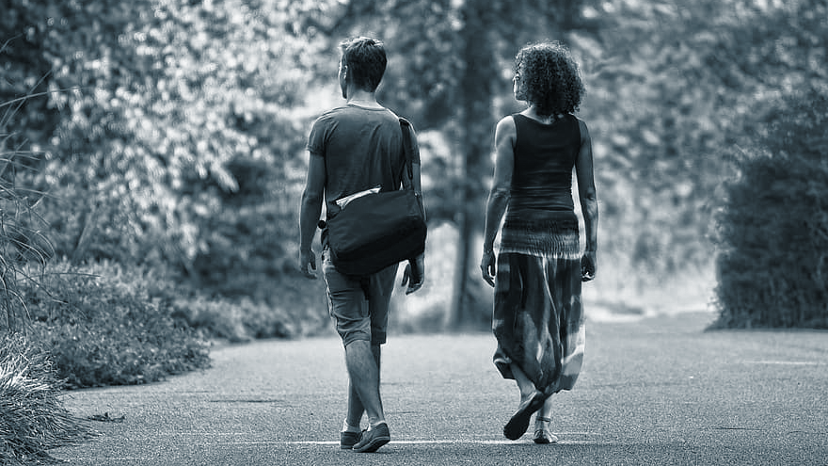
Pauze
Pauze!
Loop eens langs de andere tafels. Welke ideeën bevallen je?

Slide 10
Onderwijstijd en het wetgevend kader
Onderwijstijd: voldoende uren onderwijs
Wet op het voortgezet onderwijs: standaard urennorm per opleiding
vmbo: 3700 uur, havo: 4700 uur, vwo: 5700 uur
Minimaal 189 dagen per schooljaar onderwijs
School mag deze onderwijstijd zelf verdelen over alle leerjaren
Veel ruimte
Flexibel onderwijsprogramma
Maatwerk per leerling
Meer weten? Check dan de kader-kaarten op je tafel!
Notes:
Even een paar korte feitjes over onderwijstijd. In de wet op het voortgezet onderwijs heeft de overheid voor het voortgezet onderwijs een standaard urennorm per opleiding vastgesteld. vmbo: 3700 uur, havo: 4700 uur, vwo: 5700 uur. Leerlingen moeten minimaal 189 dagen per schooljaar onderwijs krijgen. Verder is er veel vrijheid voor scholen om onderwijstijd zelf te verdelen over alle leerjaren. Hierdoor is er voor scholen veel ruimte voor een flexibel onderwijsprogramma en is er maatwerk per leerling mogelijk. Op jullie tafels liggen ‘kader kaarten’ waar jullie meer feiten over onderwijstijd kunnen vinden. Gebruik deze kaarten ook om je ideeën op te toetsen. Wat is er eigenlijk allemaal mogelijk? En kan dat binnen de wettelijke kader? Wie heb je hiervoor nodig? Etc.

Slide 11
Aan de slag - Realist
Individueel: bekijk je eerder geschreven wensen, behoeften en ideale plaatje rondom onderwijstijd. Wat zijn stimulerende voorwaarden en welke factoren werken belemmerend? Schrijf zij bij de eerdere dromen op het tafelkleed, buiten de gemarkeerde vierkanten of droomwolk.
In tweetallen: bespreek de voorwaarden en mogelijkheden die je ziet. Wat komt overeen en waar zien jullie verschillen? Onderstreep de opmerkingen met draagvlak van jullie twee.
In viertallen: vergelijk onder elkaar wat is opgehaald en deel de belangrijkste voorwaarden of kansen voor de beste ideeën.
Noteer de opbrengsten in vak B(belemmeringen) en in vak S(stimulerende) factoren.
Notes:
Nu gaan we de bril van een realist opzetten.
Bekijk je eerder geschreven wensen, behoeften en ideale plaatje rondom onderwijstijd. Denk voor jezelf na wat stimuleringen en belemmeringen hiervoor zijn. Schrijf deze ook op het tafelkleed, buiten de gemarkeerde vierkanten.
Ga met degene die naast je zit in gesprek over deze mogelijkheden. Wat komt overeen en waar zien jullie verschillen? Onderstreep de beste ideeën.
Voeg met jullie duo samen met een ander duo. Ga vergelijken wat onder jullie is opgehaald en deel de beste ideeën.
Tot slot ga je met 8 personen van je tafel/de hele tafel in gesprek. Schrijf jullie beste ideeën in het Vak 2, het Realistenvak.

Slide 12
Plenaire terugkoppeling
Eén tafel pitch!
Plak je naamsticker op de zitplaats aan het tafelkleed
Notes:
We gaan afronden. (Let op de tijd: 17:25 uur uiterlijk) Eén tafelgast deelt een inzicht waarmee hij / zij de ruimte mee verlaat. Wat neem je mee naar huis? Korte ronde..

Slide 13
En wat vond de criticus?
Notes:
Nu laten we de criticus in jezelf aan het woord. Als Waldorf & Stedler van de Muppetshow: kijk eens naar je onderwijsdroom. Volgt er commentaar? Noteren maar.
Tips & Tops voor verbeteringen van de volgende bijeenkomst. Wat heb je gemist, waar zou je meer van willen?
Vul de feedback kaart in.

Slide 14
Bedankt!
Contact? info@voion.nl
Tip: de podcast Minder uren Betere Lessen?
Notes:
Vragen om de tips en toppers in te vullen

